Slide 1

Игра Astrolum Автор Николай Ким

Slide 2
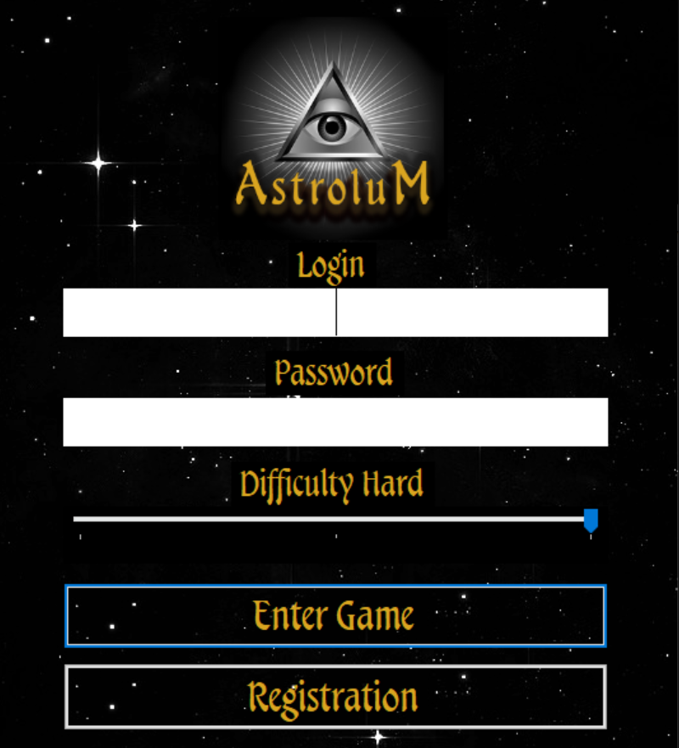
Базы Данных
Для регистрации пользователя, хранения его данных и работы с ними использовалась технология Entity Framework и инструменты ADO.Net

Slide 3
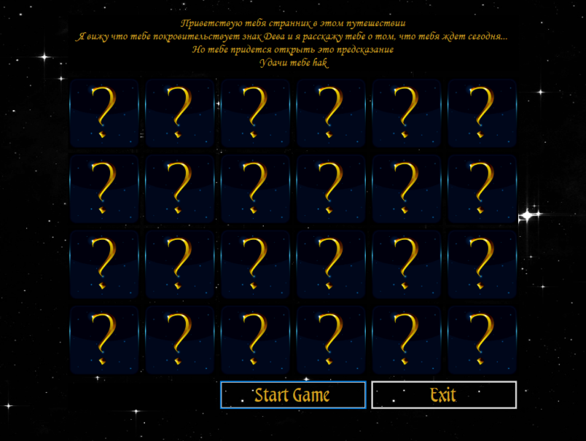
Стилизация игры
Для оформления игрового поля и остальных окон был использована оболочка Windows Forms на платформе .Net Framework, Adobe Photoshop
Для звукового оформления использовались сэмплы формата .wav и методы библиотеки winmm.dll и FL Studio
Для текстового оформления Был использован шрифт urwTaurus.ttf и библиотека gdi32.dll

Slide 4
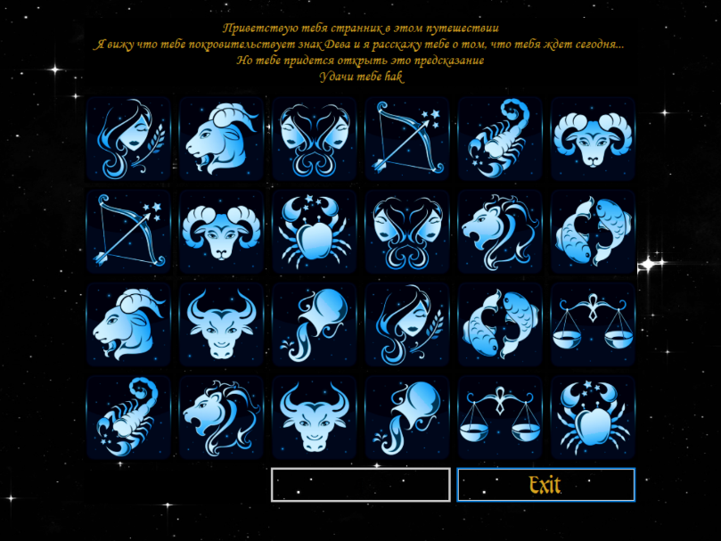
Алгоритмы игры
В процессе разработки игровых алгоритмов были использованы различные инструменты языка C#, принципы и возможности ООП.
Такие как – Наследование, Генерация случайных чисел, Работа с Массивами и
Коллекциями, Сравнительные и Поисковые Циклы, Многопоточность т.д.
Также в процессе разработки, по мере возможностей, были учтены правила хорошего тона в написании кода и его читабельность

Slide 5
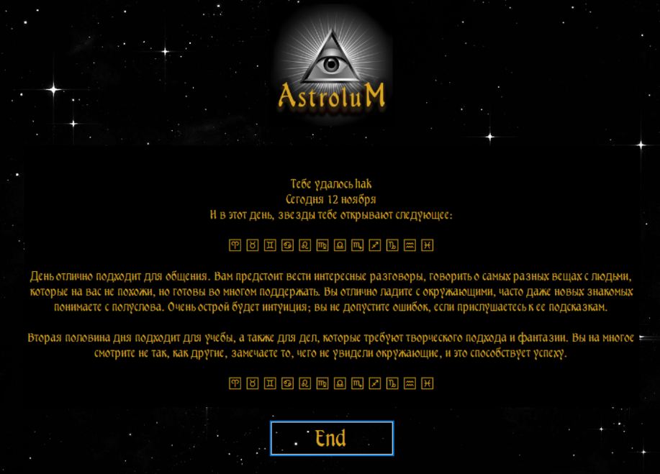
Парсинг
Для раработки парсера астрологического предсказания была использована
библиотека HtmlAgilityPack и другие приемы сетевого программирования.
Такие как HttpWebRequest и HttpWebResponse

